Slide 1


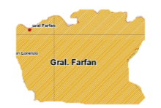
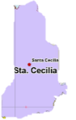
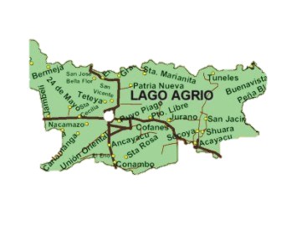
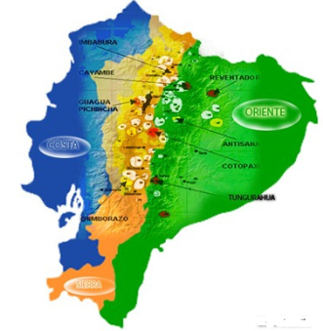
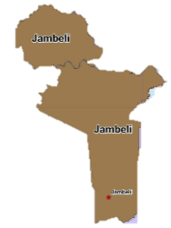
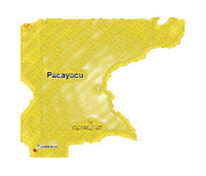


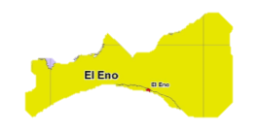
EFECTIVIDAD DE LA GESTIÓN PRESUPUESTARIA DE LOS GAD`S PARROQUIALES RURALES DEL CANTÓN LAGO AGRIO.
NOMBRE:
SANTÍN ANDRADE
RUTH MARÍA

Slide 2
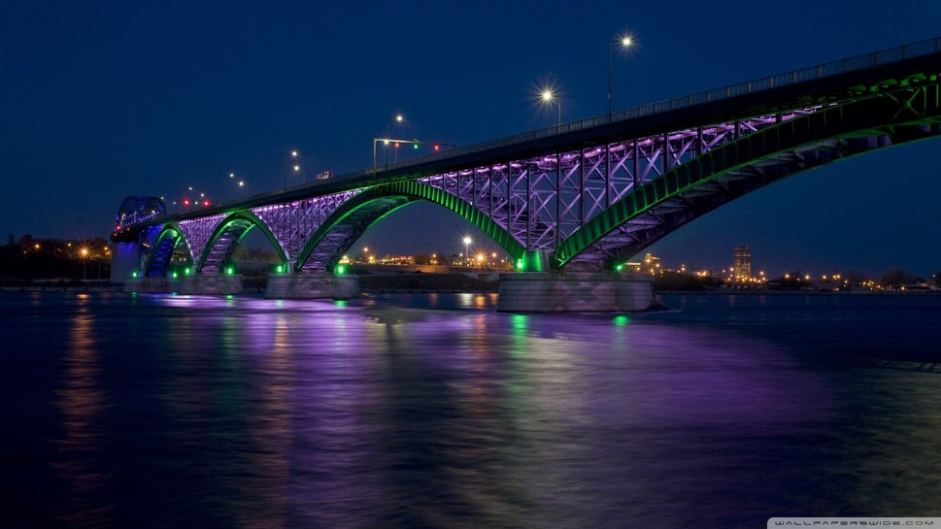
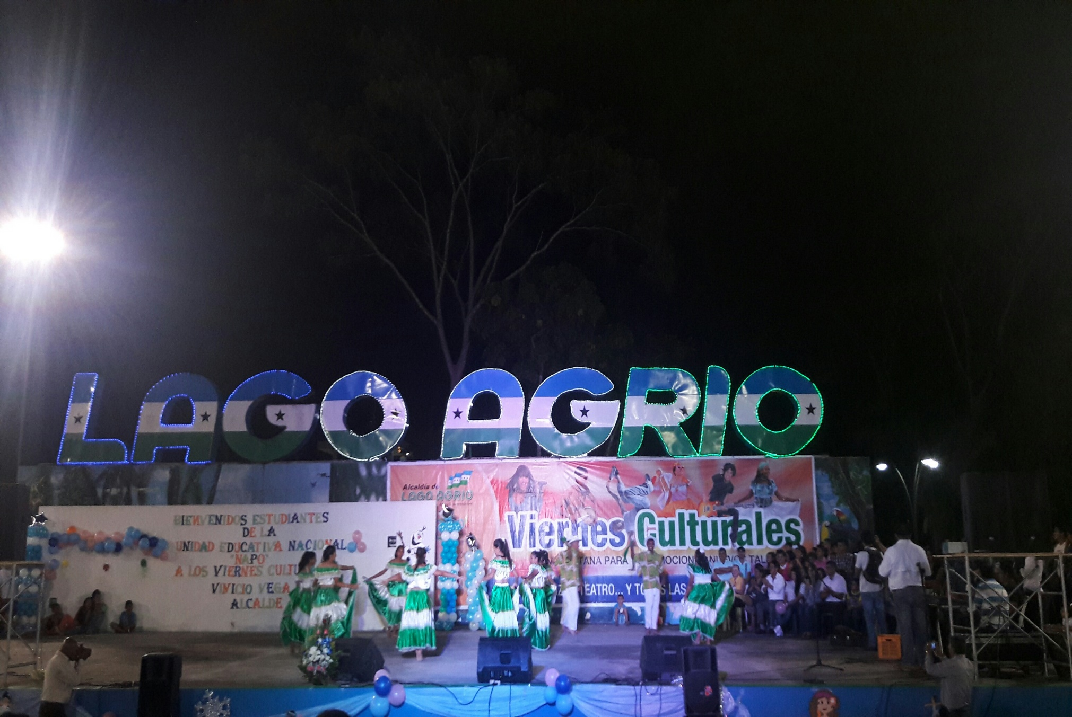
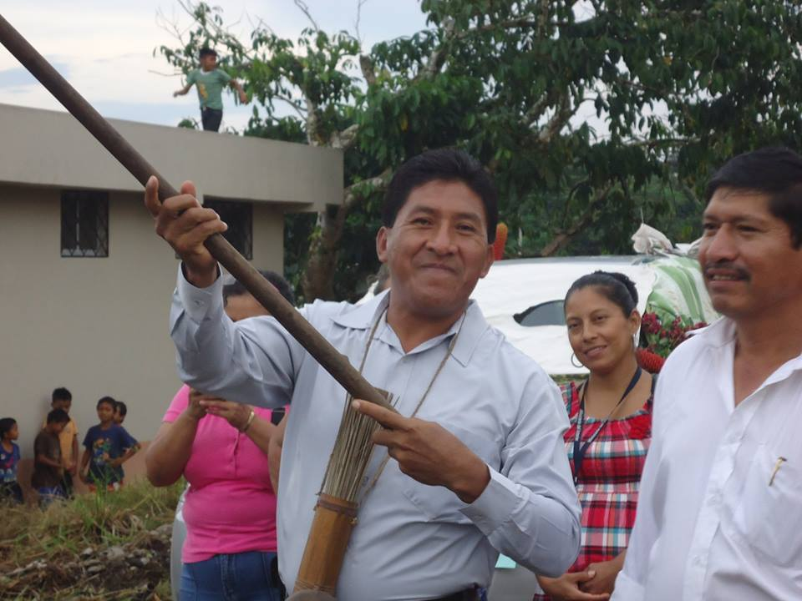

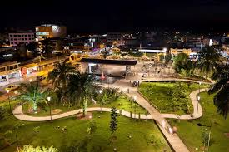
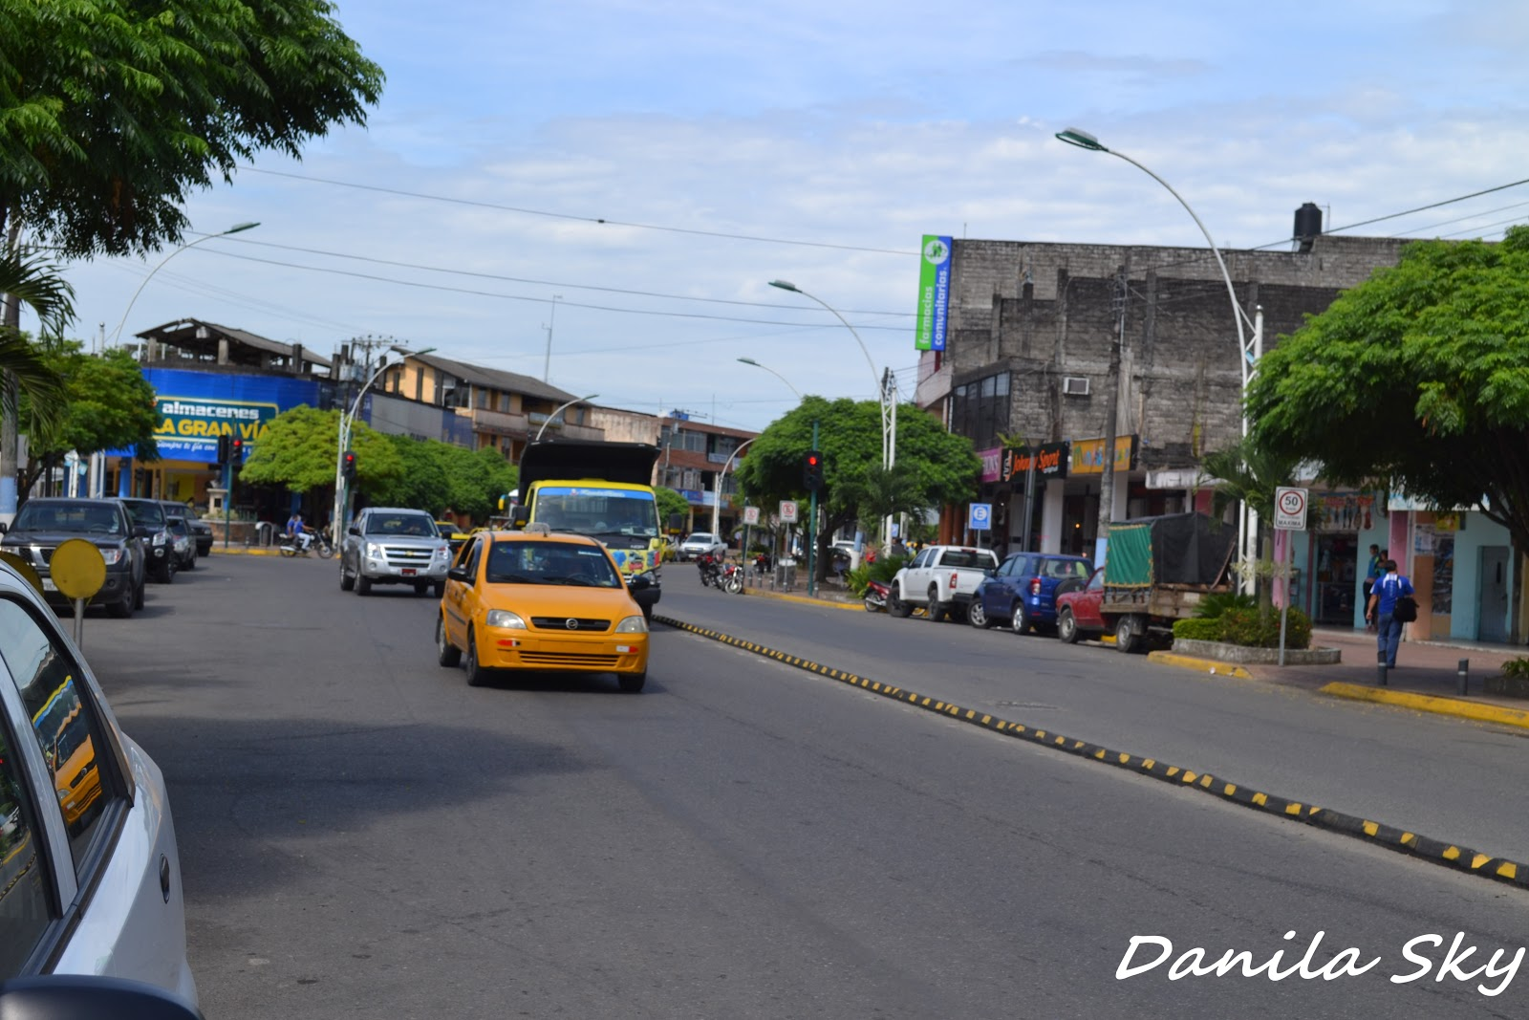
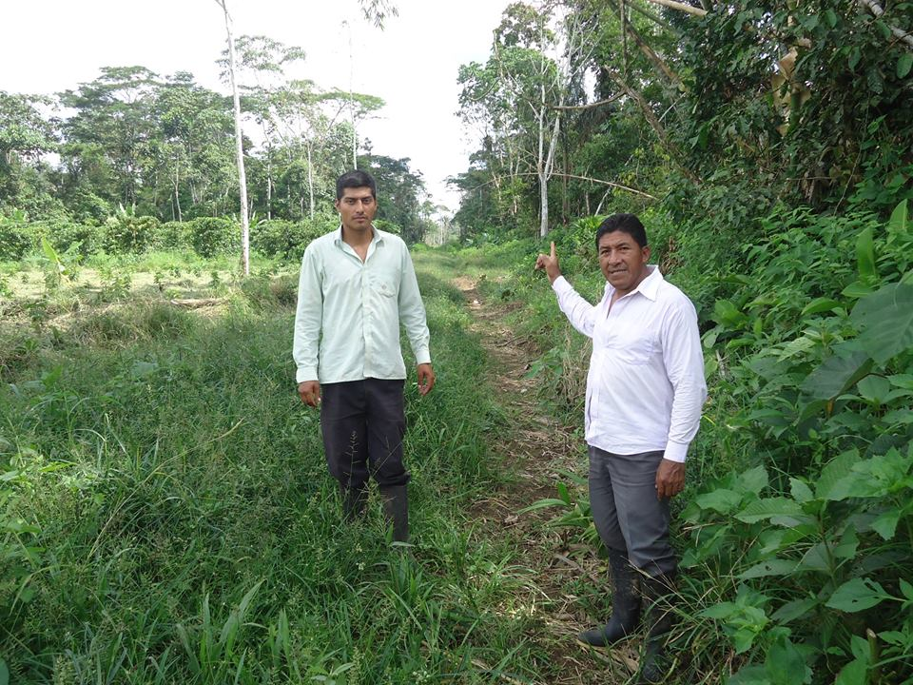
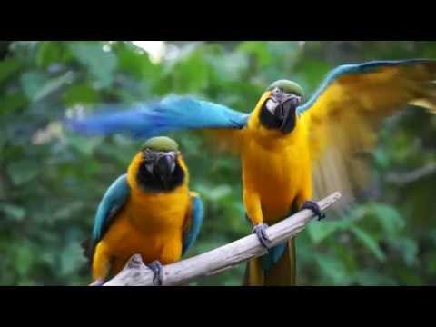
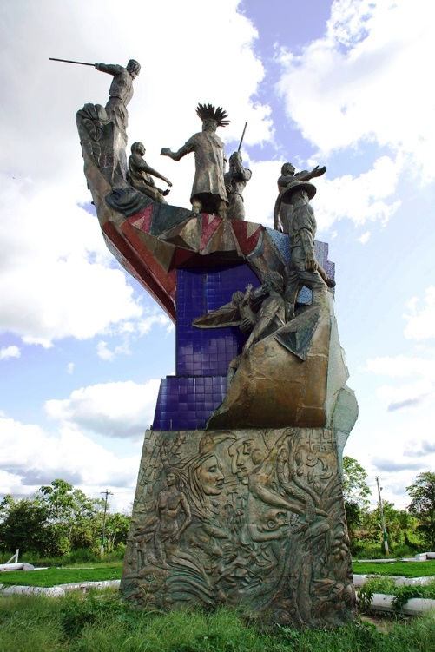

Slide 3

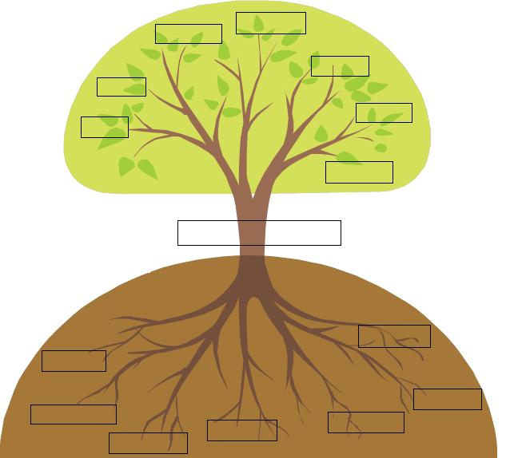

PROBLEMA DE INVESTIGACIÓN
Los recursos no se optimizan en términos de eficiencia y eficacia.
Necesidades Básica de la Población insatisfechas
Mala Ejecución del Gastos
“INEFICIENCIA EN LA EJECUCIÓN DEL GASTO”
Los proyectos no se ejecutan en base las competencias que les corresponde a los GAD`S
Presupuesto función Planificación
Falta de ejecución presupuestaria del POA

Slide 4


OBJETIVOS
OBJETIVO GENERAL
Evaluar la eficiencia - eficacia
Gestión Presupuestaria
Soluciones en la ejecución del Gasto

Slide 5


OBJETIVOS ESPECÍFICOS
Analizar la articulación entre la planificación y el presupuesto.
Determinar el nivel ejecución presupuestaria de los GAD`S.
Evaluar la planificación operativa, y la ejecución presupuestaria.
Elaborar una plantilla Excel de seguimiento y evaluación de la ejecución presupuestaria, acorde con la planificación estratégica y operativa.

Slide 6


MARCO TEÓRICO
TEORÍAS DE SOPORTE

Slide 7

NORMATIVA LEGAL
CONSTITUCIÓN
Código Orgánico de Planificación y Finanzas Públicas
COOTAD

Slide 8


Competencias Exclusivas
Cada semestre presentarán informes sobre la ejecución de los presupuestos.

Slide 9
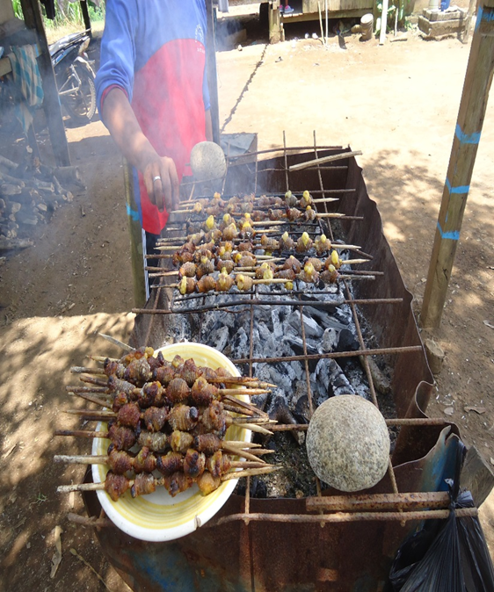
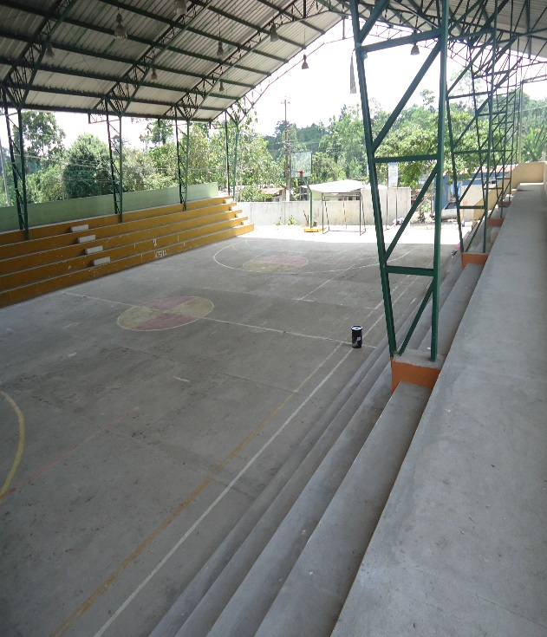
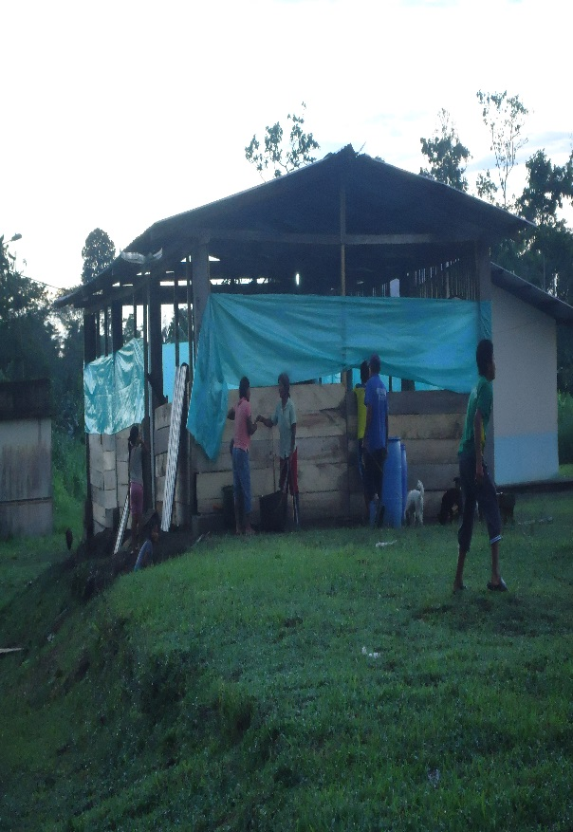
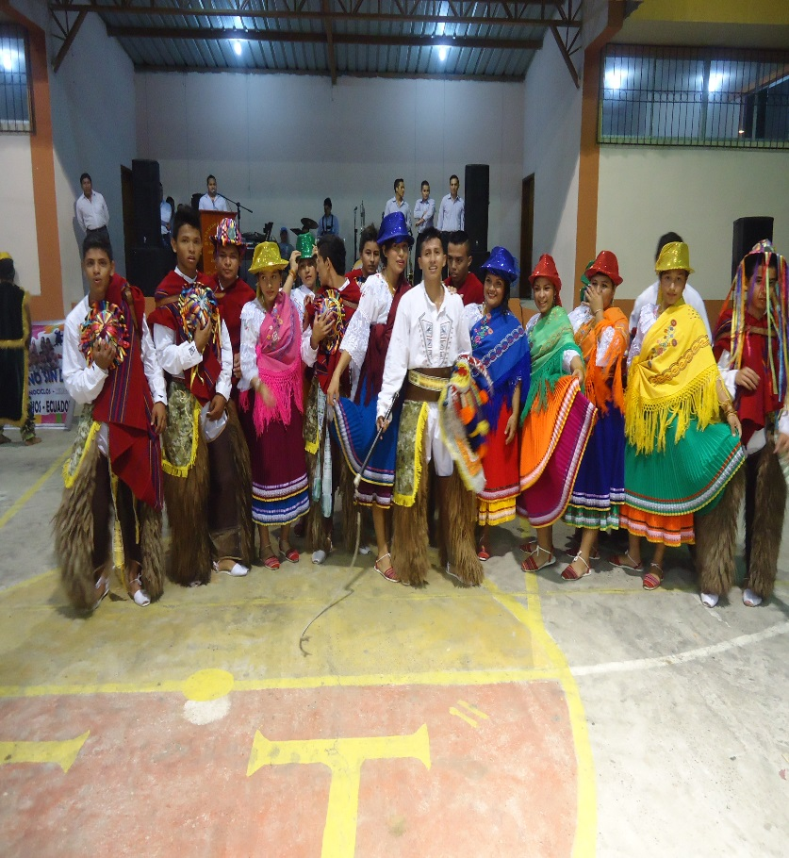
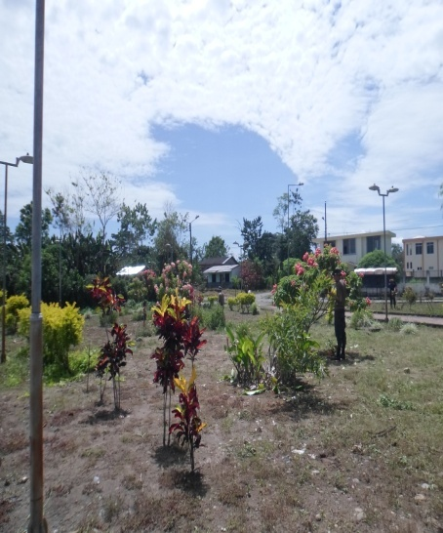
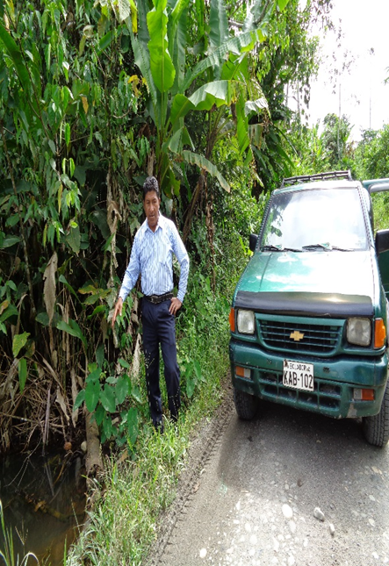
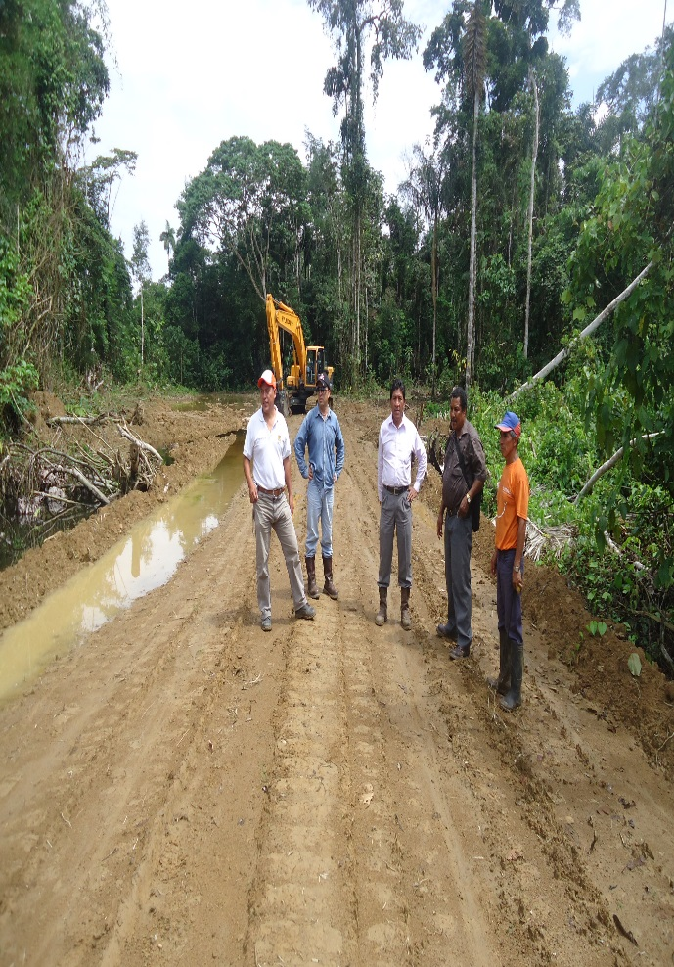
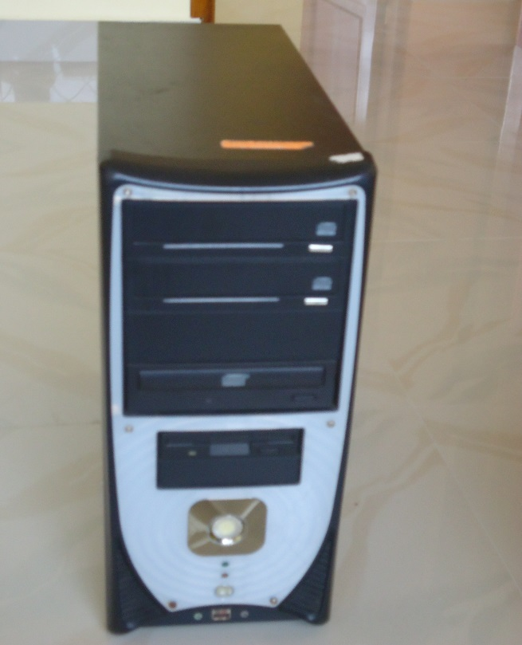
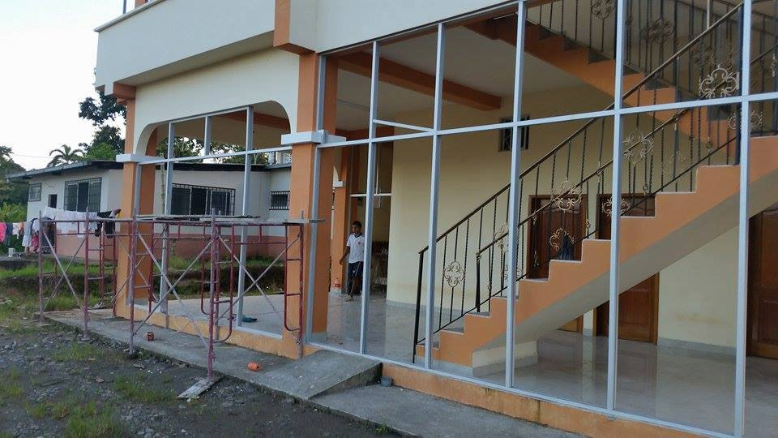
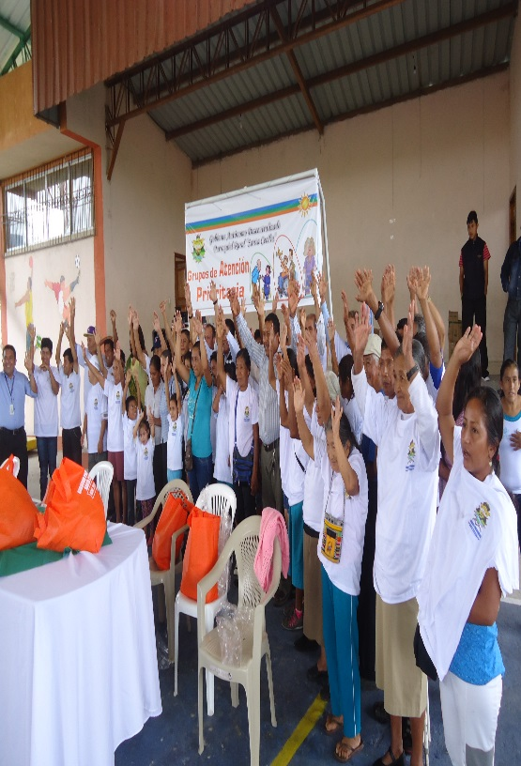
Movilidad, Energía y Conectividad
Fortalecimiento Institucional
Asentamiento Humano
Económico y Productivo
Biofísico
Socio Cultural

Slide 10
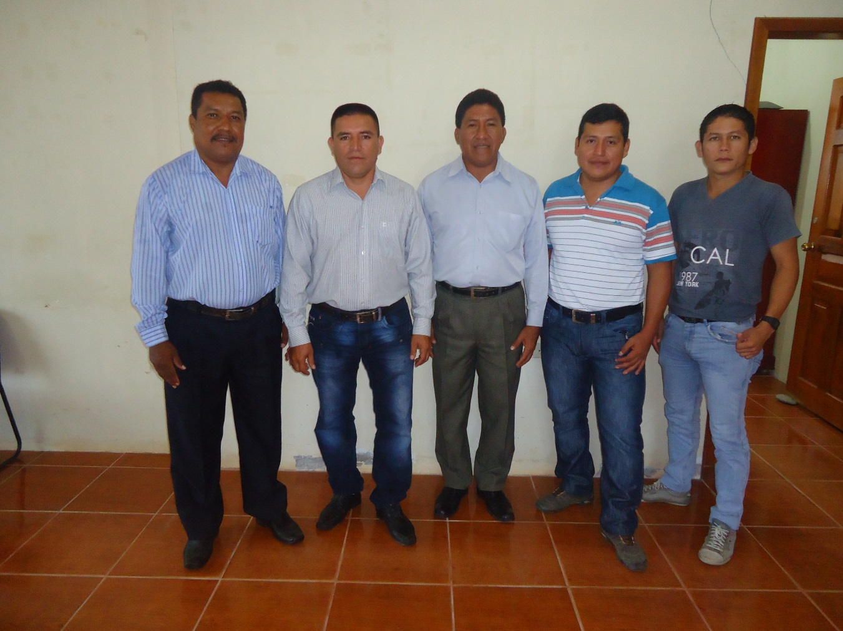
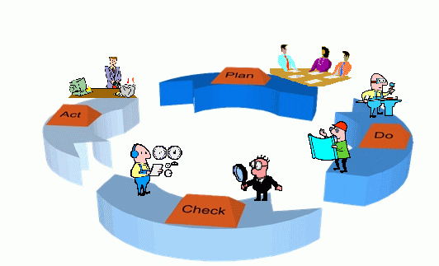
CONSEJO DE PLANIFICACIÓN
Formulación de planes sobre las prioridades estratégicas de desarrollo.
2. coherencia del PD&OT vs planes
3. coherencia de la programación presupuestaria cuatrianual los planes de inversión y el PD&OT
4. Conocer los informes de seguimiento y evaluación
1. El Presidente de la Parroquia.
2. Un representante de los demás vocales de la Junta Parroquial.
3. Un técnico ad honorem o servidor
4. Tres representantes delegados por las instancias de participación,

Slide 11
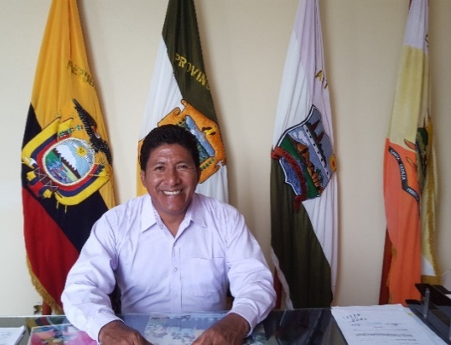
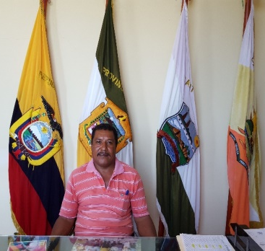
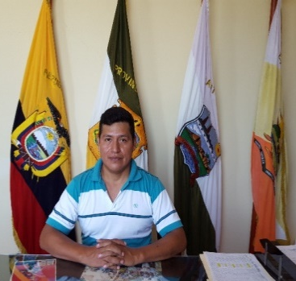
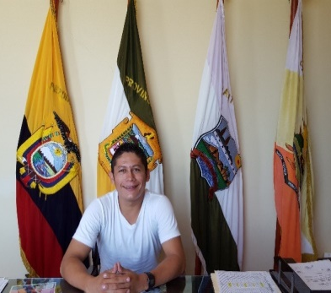
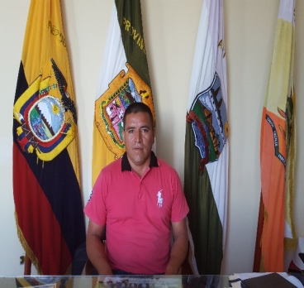

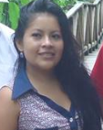
Lic. Belisario David Dahua Andi
Presidente GADPRSC
Sr. René Emilio Gómez
Vice-Presidente GADPRSC
Sr. Jorge Ignacio Ramírez
Vocal GADPRSC
Tlgo. Freddy Ramón Cambisaca Vocal GADPRSC
Sr. Félix Humberto Cueva Vocal GADPRSC
Sra. Betty Chanaluisa
TESORERA
SECRETARIA

Slide 12

DESCENTRALIZACIÓN DE LA GESTIÓN DEL ESTADO.
Ingresos propios
Los que provenga de la administración de infraestructura comunitaria y espacio público.
De otros GAD´s.
Tipos de Transferencias
RENTAS DE ESTADO
Nuevas competencias.
Explotación de recursos no renovables.
TRANSFERENCIA DEL PRESUPUESTO GENERAL DEL ESTADO

Slide 13
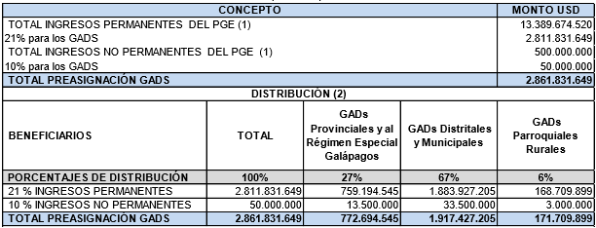
Distribución a GAD’s Ley COOTAD PROFORMA 2016
(Millones Dólares)
Fuente: Ministerio de Finanzas
Elaboración: Subsecretaría de Presupuesto

Slide 14
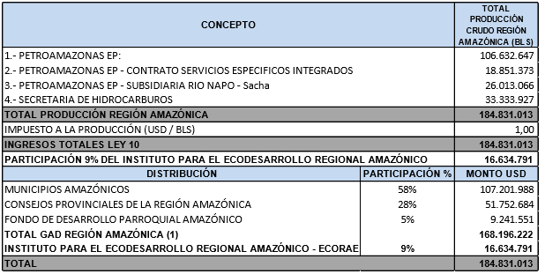
Preasignaciones ECORAE Ley 10 PROFORMA 2016
(Millones de Dólares)
Fuente: Ministerio de Finanzas
Elaboración: Subsecretaría de Presupuesto

Slide 15
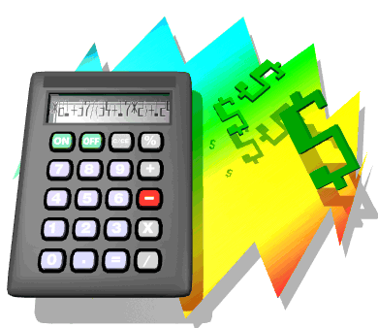
ETAPAS DEL CICLO PRESUPUESTARIO
PROGRAMACIÓN
ESTIMACIÓN INGRESOS Y GASTOS
APROBACIÓN Y SANCIÓN DEL PRESUPUESTO
EJECUCIÓN
REFORMA DEL PRESUPUESTO
CLAUSURA Y LIQUIDACIÓN

Slide 16


PROGRAMACIÓN
Antes del 10 de Septiembre
POA – Presupuesto (I-E)
Consejo Planificación
Necesidad
Objetivos y metas
Recursos
Planificación Estratégica “PD&OT”

Slide 17
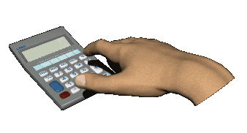


FORMULACIÓN
30 de Julio
Estimación de Ingresos
Tesorera
1
Calculo definitivo ingresos
Presidente -Tesorera
2
15 de Agosto
Priorizar inversión anuales -PDOT
3
16 de Septiembre
Asamblea Local
Programas, Subp, proyectos.
4
30 de Septiembre
Presenta Unidad financiera
5
20 de Octubre
Anteproyecto del Presupuesto
Tesorera (P. P)
6
25 de Octubre
Asamblea Local
Resolución de Conformidad
7
Proyectos definitivos
31 de Octubre
Presenta Legislativo L.

Slide 18

APROBACIÓN Y SANCIÓN DEL PRESUPUESTO
20 DE NOVIEMBRE
Estudiará el proyecto presupuesto y antecedentes
10 Diciembre
Estudiará el proyecto por programas, subprogramas.
No podrá aumentar la estimación ingresos
Existencias de ingresos no considerados.
Sancionará en tres días
A partir del primero de Enero
Grupo de Atención Prioritaria
10% de los ingresos

Slide 19


EJECUCIÓN DEL PRESUPUESTO
Empleo distinto de recursos
Unidades de planificación y financiera
Programación de actividades
Calendario de ejecución y desarrollo de actividades por trimestre.
Coherencia PDOT
Responsable económico
Responsabilidades administrativas o penales

Slide 20


REFORMAS DEL PRESUPUESTO
TRASPASOS
SUPLEMENTO DE CRÉDITOS
REDUCCIÓN DE CRÉDITOS
CLAUSURA Y LIQUIDACIÓN
Plazo de la clausura
Plazo de la liquidación
Rendición de Cuentas

Slide 21
POBLACIÓN
INSTRUMENTOS
MATRIZ DE OPERACIONALIZACIÓN DE VARIABLES

Slide 22
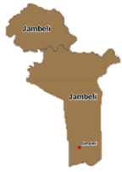

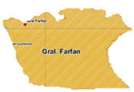
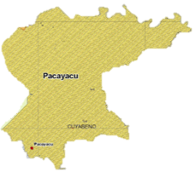


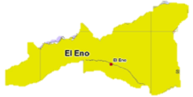

CANTÓN LAGO AGRIO
Institución Nueva
Información incompleta
Información incompleta
Información no disponible
Pérdida de información
Muestra poblacional a Juicio

Slide 23
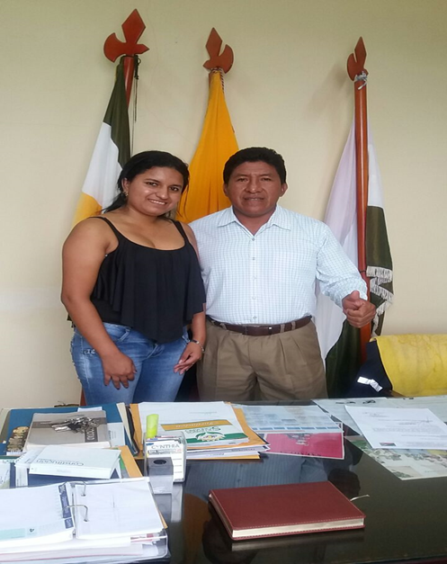
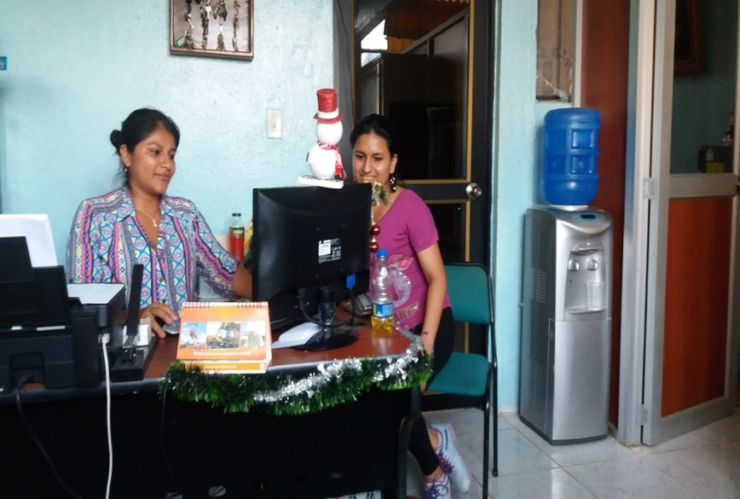



INSTRUMENTOS
ENTREVISTAS
CHIP-
CUADRADO

Slide 24

1
Falta de articulación Planificación estratégica vs POA
2
No cuenta con sistema de Presupuesto
Seguimiento y Evaluación Gestión Presupuestaria
7
Actividades de Autogestión
5
3
Proyección de Ingresos
6
1) Municipio
2) Consejo Provincial
Transferencias del ECORAE
4

Slide 25


HIPÓTESIS
Planteamiento de la hipótesis
No se está ejecutando de forma eficiente el presupuesto en los GAD´s al no existir articulación entre la planificación y el gasto ejecutado

Slide 26

MATRIZ DE OPERACIONALIZACIÓN DE VARIABLES
OBJETIVOS ESPECÍFICOS
1. Analizar la articulación entre la planificación y el presupuesto de las juntas parroquiales rurales
VARIABLES
1.1 Planificación
1.2 Presupuesto
ÍTEMS
1.1.1 Planificación Estratégica
1.1.2 Planificación Operativa
1.2.1 Programación y Formulación de Ingresos-Gastos 1.2.2 Aprobación

Slide 27

OBJETIVOS ESPECÍFICOS
2. Determinar el nivel de ejecución presupuestaria de los GAD`S.
VARIABLES
2.1 Transferencia de Fondos
2.2 Ejecución del presupuesto
ÍTEMS
2.1.1 Entrega efectiva de recursos del MEF
2.1.2 Ingresos Propios
2.1.3 Ingresos provenientes de otros GAD´S
2.2.1 Programación de Actividades
2.2.2 Calendario de ejecución y desarrollo de Proyectos (Actividades)

Slide 28

OBJETIVOS ESPECÍFICOS
3. . Evaluar la planificación operativa y ejecución presupuestaria.
VARIABLES
3.1 Medición de los resultados físicos y Financieros
ÍTEMS
3.1.1 Índice de eficiencia Presupuestaria
3.1.2 Indicador de Eficacia de los gastos
3.2.1 Control Posterior Financiero
3.2.2 Control Posterior de Gestión
3.2 Auditoría Financiera y de Gestión

Slide 29


OBJETIVO Nº 1
Analizar la articulación entre la planificación y el presupuesto.
Datos
Resumen

Slide 30
VARIABLE Nº 1 – OBJETIVO Nº 1
1.1 Planificación

Slide 31

VARIABLE Nº 2 – OBJETIVO Nº 1
1.2 Presupuesto

Slide 32

OBJETIVO Nº 2
2. Determinar el nivel de ejecución presupuestaria de los GAD`S.
Resumen

Slide 33

NIVEL EJECUCIÓN PRESUPUESTARIA GRUPOS VULNERABLES
Resumen

Slide 34

VARIABLE Nº 1 – OBJETIVO Nº 2
2.1 Transferencias de Fondos
Resumen

Slide 35

VARIABLE Nº 2 – OBJETIVO Nº 2
2.2 Ejecución del presupuesto
Resumen

Slide 36

OBJETIVO Nº 3
3. Evaluar la planificación operativa y ejecución presupuestaria.
Programación
Resumen

Slide 37

VARIABLE Nº 1 – OBJETIVO Nº 3
3.1 Medición de los resultados físicos y financieros
EFICACIA
Resumen

Slide 38
EFICIENCIA
Resumen

Slide 39


VARIABLE Nº 2 – OBJETIVO Nº 3
3.2 Auditoría Financiera y de Gestión
Pliegos
Términos de referencia
Enmiendas de los artículos de la Constitución, el 211 y el 212

Slide 40

COMPROBACIÓN DE LA HIPÓTESIS
EJECUCIÓN PRESUPUESTARIA | Sistema de economía | Sistema sociocultural | Sistema de asentamientos humanos | Sistema de movilidad, energia y conectividad | Fortalecimiento institucional | Bofisico | Total General
Deficiente | 2 | 0 | 1 | 2 | 0 | 0 | 5
Regular | 3 | 1 | 1 | 2 | 0 | 1 | 8
Bueno | 1 | 3 | 2 | 1 | 1 | 0 | 8
Eficiente | 2 | 4 | 4 | 3 | 6 | 4 | 23
Total General | 8 | 8 | 8 | 8 | 7 | 5 | 44
Rubro | DEFICIENTE | EFICIENTE | Total
Sistema de economía | 5 | 3 | 8
Sistema sociocultural | 1 | 7 | 8
Sistema de asentamientos humanos | 2 | 6 | 8
Sistema de movilidad, energía y conectividad | 4 | 4 | 8
Fortalecimiento institucional | 0 | 7 | 7
Biofísico | 1 | 4 | 5
Total | 13 | 31 | 44
 | Coeficientes | Error típico | Estadístico t | Probabilidad | Inferior 95% | Superior 95% | Inferior 95,0% | Superior 95,0%
Intercepción | 5,130434783 | 2,582293935 | 1,986774129 | 0,141125285 | -3,08757701 | 13,3484466 | -3,08757701 | 13,34844657
3 | -0,630434783 | 0,448163655 | -1,406706625 | 0,254210573 | -2,05669155 | 0,79582199 | -2,05669155 | 0,795821985
No se está ejecutando de forma eficiente el presupuesto en los GAD´s al no existir articulación entre la planificación y el gasto ejecutado

Slide 41

PROPUESTA

Slide 42



RECOMENDACIONES
C.P. verifiquen programación presupuestaria – P.E
POA 10 de Septiembre
Proyecto único actividades autogestión
Tesorera-Calculo ingresos
Elaboración del formulario de evaluación
Implementación de la propuesta
Calendario de ejecución actividades

Slide 43


